Slide 1





PROYECTO APT

Slide 2



INDICE
PROPUESTA
METODOLOGIA
EVIDENCIAS
Presentacion de los ajustes realizados a la propuesta, las dificultades encontradas y los facilitadores.
Definiendo la metodologia Scrum con los Backlogs y los Sprints.
Fotos de los MockUps y el desarrollo del proyecto.

Slide 3



INTRODUCCION
Programa de Capacitacion de proceso electrico en Realidad Virtual

Slide 4



PROPUESTA
Los ajustes que se realizaran tienen relacion a la implementacion de la prevencion de los riesgos dentro del proceso electrico para evitar futuros accidentes y reforzar sus conocimientos de los protocolos de seguridad

Slide 5


DIFICULTADES ENCONTRADAS EN LA PROPUESTA
Falta de conocimientos en Prevencion de Riesgos
Dificultad en Explicar correctamente las precauciones que deben tener

Slide 6
FACILITADORES ENCONTRADOS EN LA PROPUESTA
Acceso a informacion acerca de la prevencion de estos riesgos por parte de la empresa.
Colaboracion del equipo para acelerar ciertas tareas

Slide 7
METODOLOGIA
Explicacion de la metodologia (SCRUM) que se va a utilizar.

Slide 8

BACKLOGS
LISTA DE TAREAS
OBJETIVOS
SPRINTS
COLABORACION
DAILY MEETINGS

Slide 9
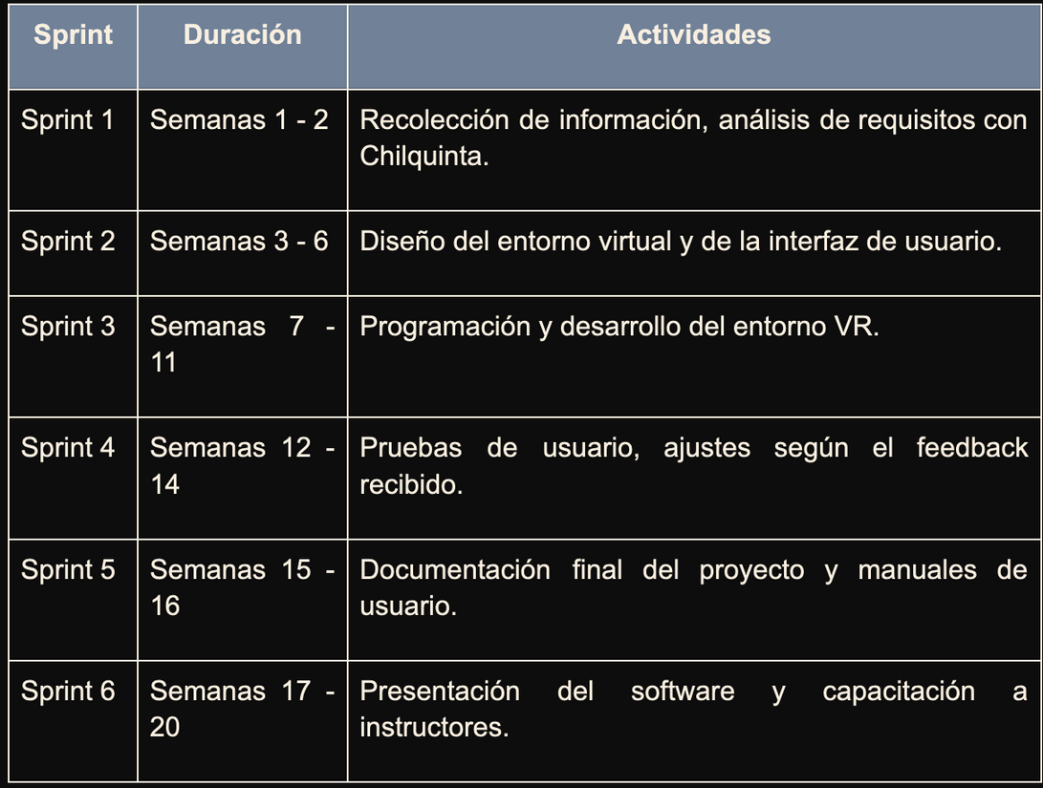
BACKLOGS Y SPRINTS

Slide 10



DAILY MEETINGS
¿Que hice ayer?
¿Que hice hoy?
¿Hay algun riesgo potencial que pueda afectar al proyecto?
¿Que problemas he encontrado?
¿Alguna tarea que esté realizando está tardando más de lo esperado? ¿Por qué?
¿Necesito ayuda de alguien para completar alguna tarea?

Slide 11
HOW TO USE THIS PRESENTATION
CANVA
POWERPOINT
GOOGLE SLIDES
Click on the "Canva" button under this presentation preview. Start editing your presentation. You need to sign in to your Canva account.
Export this design from Canva as a PowerPoint template. Open the design in Canva. This will provide you with all the fonts used and elements used in this presentation as listed on page 21. Learn more on slide 3.
Export this design from Canva as a GoogleSlide template. This will provide you with all the fonts used and elements used in this presentation as listed on page 21.
Learn more on slide 4.

Slide 12
OUR SERVICES
SERVICE ONE
SERVICE TWO
Elaborate on what you want to discuss.
Elaborate on what you want to discuss.
SERVICE THREE
SERVICE FOUR
Elaborate on what you want to discuss.
Elaborate on what you want to discuss.

Slide 13
USE THIS PRESENTATION AS A GOOGLE SLIDE TEMPLATE
IN 3 STEPS
Click on the "Canva" button next to this presentation. Start editing your presentation. You may need to sign in to your Canva account.
Click on the "Share" button on the top right corner in Canva and click on "More" at the bottom of the menu.
Enter "Google Drive" in the search bar and click on the Google Drive icon to add this design as a Google slide in your G Drive. It will ask you to link your Google account to Canva the first time.

Slide 14

ABOUT US
Elaborate on what you want to discuss.
TABLE OF CONTENTS
OUR PROJECTS
Elaborate on what you want to discuss.
STATS & NUMBERS
Elaborate on what you want to discuss.

Slide 15

01
ABOUT US
Elaborate on what you want to discuss.

Slide 16
WELCOME TO PRESENTATION
I'm Rain, and I'll be sharing with you my beautiful ideas.
Follow me at @reallygreatsite to learn more.

Slide 17



ABOUT US
WHO WE ARE?
Briefly elaborate on what you want to discuss.
WHAT WE DO?
Briefly elaborate on what you want to discuss.

Slide 18
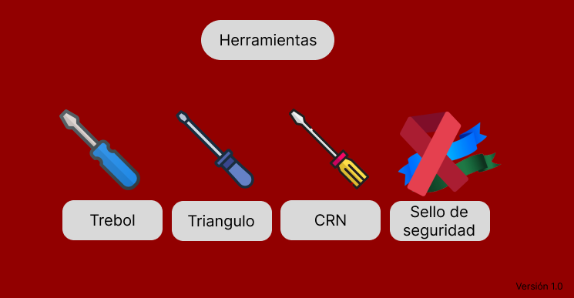
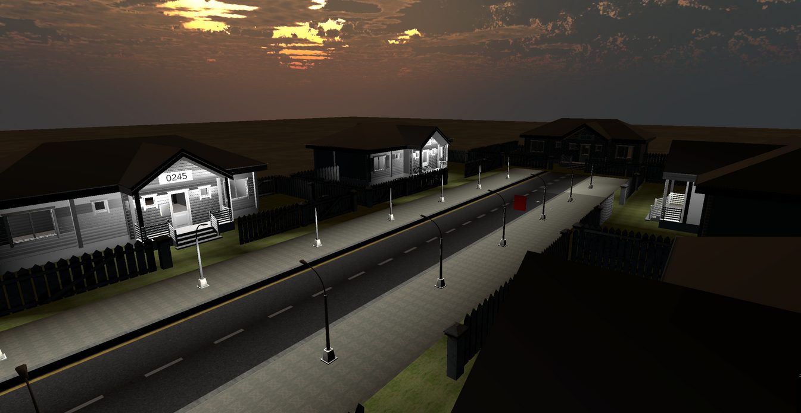
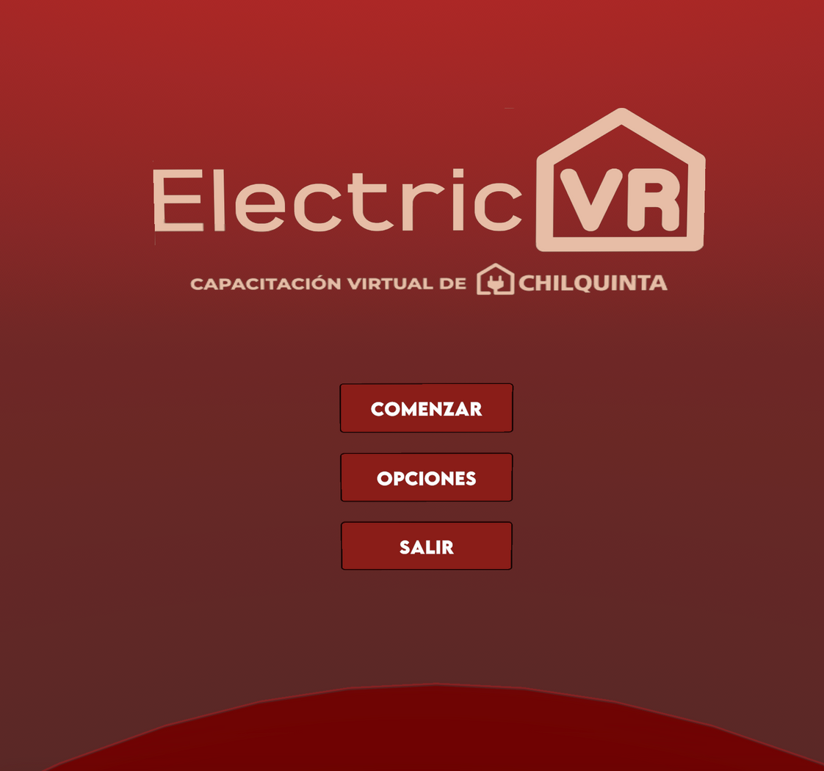
EVIDENCIAS DE AVANCE

Slide 19
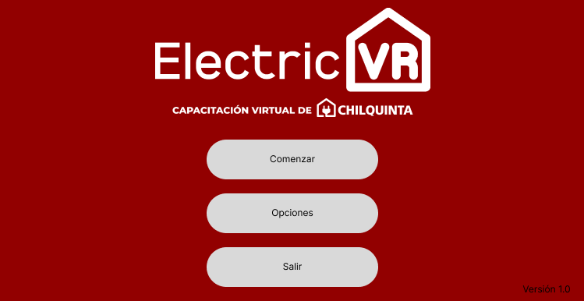
EVIDENCIAS DE AVANCE

Slide 20

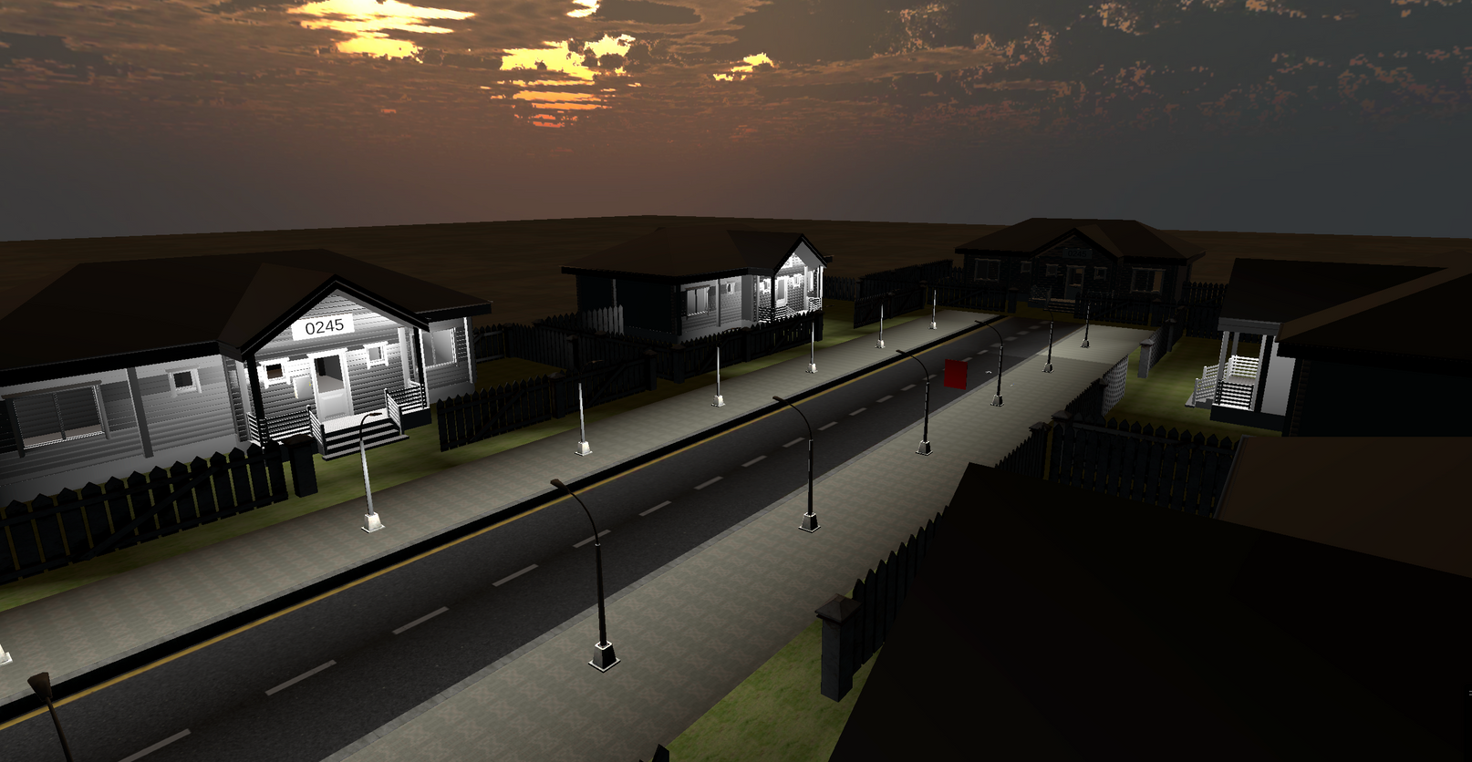
EVIDENCIAS DE AVANCE

Slide 21



CONCLUSION
VIRTUAL
REALITY
La incorporación de la Prevención de Riesgos fortalece aún más la capacitación al preparar a los técnicos para enfrentar los peligros inherentes a su trabajo. A pesar de los desafíos encontrados, como la falta de conocimiento técnico inicial en medidas de seguridad, la colaboración eficiente del equipo y el acceso a expertos han permitido superar estos obstáculos.

Slide 22

MUCHAS GRACIAS!

